Slide 1
Harris Corner Detection

Slide 2
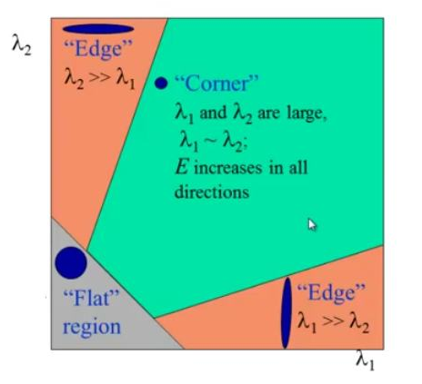

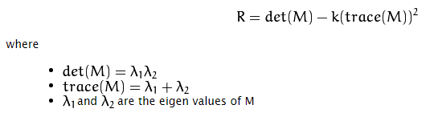
Harris Corner Detection
Notes:
這條式子是用來檢測角點 而用移動後與現在座標 找出最大強度變化的點 為角點
用R=det(M)−k(trace(M))2来判断是否是角点、平坦的地方、或是邊緣
Eigen value 特徵向量
基本上市一個等式，來決定一個窗口是否能包含一個角。

Slide 3
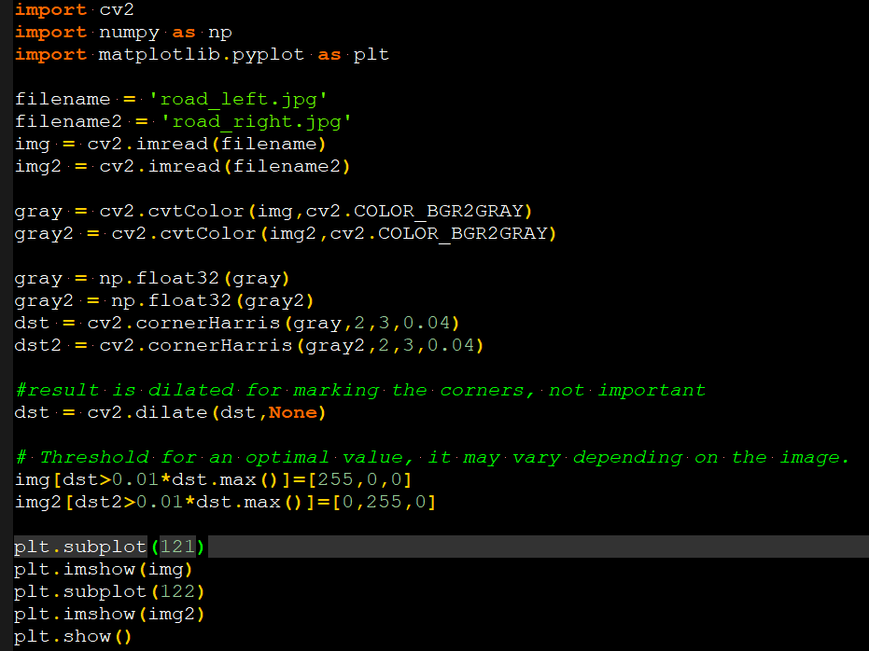
程式碼
Notes:
Dst Image to store the Harris detector responses
其中的dst用儲存Harris檢測結果

Slide 4
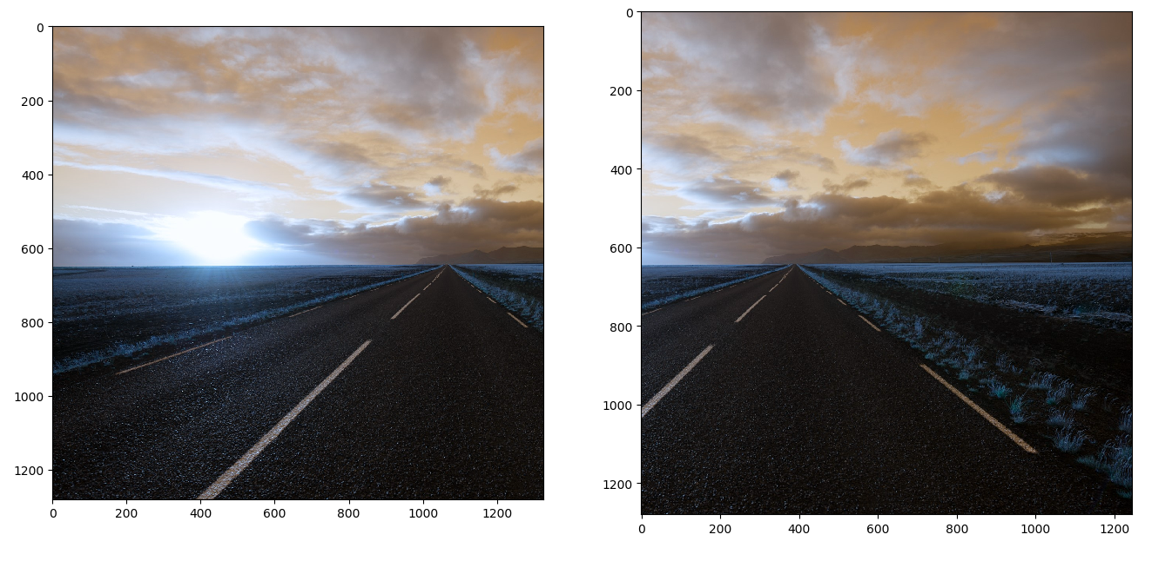

Slide 5
